Slide 1




北京邮电大学
无线新技术研究所
Search

Slide 2

1

Slide 3
研究领域与人员构成
招生情况
组织结构与研究方向
学院：信息与通信工程学院
专业：通信与信息系统 ( 工学硕士）
电子与通信工程 （工程硕士）
方向：宽带无线移动通信系统新理论及技术
教授
张平、刘宝玲、田辉、陶小峰、张建华、冯志勇、王莹、崔琪楣
副教授
李立华、许晓东、胡铮、唐晓晟、邓钢、张治、王强、徐瑨、张奇勋
博士 76 人，硕士 286 人。
学生
Notes:
项目执行期间

Slide 4
研究领域与人员构成
招生情况
组织结构与研究方向
2011-2014年招生分数线统计
国家线： 300 290 295 285

Slide 5
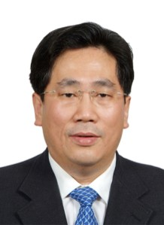
研究领域与人员构成
招生情况
组织结构与研究方向
张平
无线通信领域专家，北京邮电大学教授，博士生导师
北京邮电大学无线新技术研究所所长，网络与交换技术国家重点实验室主任
“新一代宽带无线移动通信网” 国家科技重大专项总体专家组成员
国家重点基础研究发展计划（973项目）“认知无线网络基础理论与关
键技术研究”项目首席科学家
无线移动通信国家重点实验室（电信科学技术研究院）学术委员会委员
中国《科学通报》编辑委员会副主编，北京市第十一届政协委员
所在团队曾荣获国家科技发明奖、国家科学技术进步奖、中国通信学会科学技术奖、北京市科学技术奖、北京市经济技术创新奖等奖项

Slide 6
研究领域与人员构成
招生情况
组织结构与研究方向
所长
科研
基地
所务会
行政 副所长
业务副所长
行政
人事办公室
项目
管理办公室
财务办公室
移动测试仪表研究室
无线组网研究室
无线工程研发室
无线传输技术室
媒体接入技术室
网
络
研
究
室
无线资源管理室
业务终端研究室

Slide 7

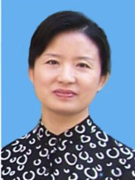
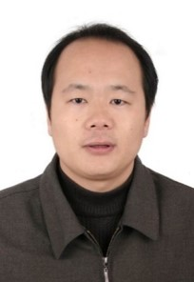
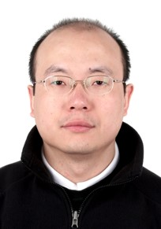
研究领域与人员构成
招生情况
组织结构与研究方向
移
动
测
试
仪
表
研
究
室
张平
（教授）
刘宝玲
（教授）
邓刚
（副教授）
denggang
@bupt.
edu.cn
办公室736
张治
（副教授）
zhangzhi
@bupt.
edu.cn
办公室736
研究方向
下一代移动通信技术研究
无线局域网、无线传感器网络、Mobile Ad-hoc Networks中的关键技术
移动互联网及应用
招生方向 希望招募通信专业基础知识扎实，动手能力强，喜欢硬件，编程及通信专业基础知识扎实，对移动通信前沿技术有兴趣的同学。特长可以表现在各个不同的方面，但首先需要的是态度、自信和团队精神。
在读学生人数 博士 19 人，硕士 70 人

Slide 8


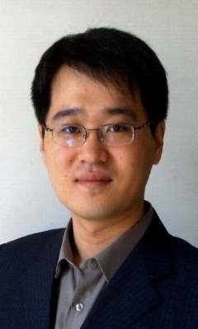

研究领域与人员构成
招生情况
组织结构与研究方向
无线组网研究室
陶小峰
（教授）
taoxf
@bupt.
edu.cn
办公室743
崔琪楣
（教授）
cuiqimei
@bupt.
edu.cn
办公室742
王强
（岗位副教授）
wangq
@bupt.
edu.cn
办公室736
许晓东
（副教授）
xuxiaodong
@bupt.
edu.cn
办公室736
研究方向
5G无线组网关键技术及新型网络架构下跨层优化技术
广泛协作通信技术及网络信息论、网络编码理论研究
移动互联网安全技术
招生方向 有较扎实的数学基础和较好的英语水平。
欢迎计算机编程较强的学生。
在读学生人数 博士 26 人，硕士 75人

Slide 9
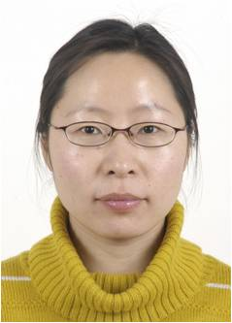
研究领域与人员构成
招生情况
组织结构与研究方向
无线工程研发室
导师：张建华（教授）
在读学生人数：博士 9 人，硕士 24人
办公室：新科研楼744
联系方式：jhzhang@bupt.edu.cn
研究方向
测量技术和平台的搭建
多维参数估计理论的研究
信道建模、仿真评估和应用技术研究
招生方向 有编程能力（C或VHDL） ，爱好电子系统设计，有硬件或软件的设计、实现、调试过程经验的。数学能力强，有信号处理基础，并乐于钻研创新。

Slide 10
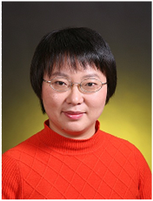
研究领域与人员构成
招生情况
组织结构与研究方向
无线传输技术室
导师：李立华（岗位教授）
在读学生人数：博士4人 硕士17人
办公室：新科研楼745
联系方式：lilihua@bupt.edu.cn
研究方向 面向5G、4G及宽带无线接入的MIMO技术、链路自适应技术、无线接入技术及协同无线传输技术等
招生方向 偏向通信及数学基本理论扎实，C\MATLAB编程能力较强，英语水平好，团队协作意识强的同学。

Slide 11
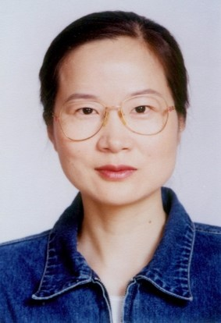
研究领域与人员构成
招生情况
组织结构与研究方向
媒体接入技术室
导师：田辉（教授）
在读学生人数：博士 11 人，硕士 21 人
办公室：新科研楼745
联系方式：tianhui@bupt.edu.cn
研究方向
5G组网及关键技术研究
用户行为、网络信息等数据分析及资源优化，数据展现
复杂网络、链路预测及推荐系统
室内混合定位技术
招生方向 基础知识扎实；喜欢通信、网络理论研究、软硬件开发、系统协议实现；踏实、进取；有团队合作精神的学生。

Slide 12
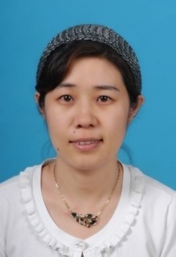
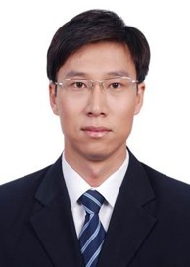
研究领域与人员构成
招生情况
组织结构与研究方向
网
络
研
究
室
冯志勇
（教授）
fengzy
@bupt.
edu.cn
办公室744
张奇勋
（副教授）
zhangqixun
@bupt.edu.cn
办公室736
研究方向
移动网络数据挖掘与网络优化技术
5G无线网络理论与技术
基于TD-LTE认知无线网络软硬件平台
招生方向 希望招募具有扎实数学和无线通信网络理论基础，英语水平较好，喜欢软硬件编程开发、新理论、新算法的科研工作的同学。
在读学生人数 博士 13 人，硕士生53 人。

Slide 13
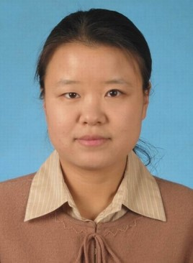
研究领域与人员构成
招生情况
组织结构与研究方向
无线资源管理室
导师：王莹（教授）
在读学生人数：博士 7 人，硕士 21 人
办公室：新科研楼742
联系方式：wangying@bupt.edu.cn
研究方向
超密度异构小小区网络及面向5G新需求的D2D技术
新的空口技术：massive MIMO/3D MIMO
大数据驱动的个性化QoE管理
招生方向 喜欢无线通信和系统仿真评估，希望招募数学/物理基础好,逻辑思维能力强,喜欢数学建模/推导,编程,算法,善于创新的同学。

Slide 14
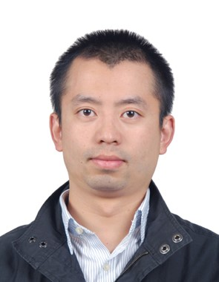

研究领域与人员构成
招生情况
组织结构与研究方向
业务终端研究室
胡铮
（副教授）
huzheng
@bupt.
edu.cn
办公室745
唐晓晟
（副教授）
txs@bupt.
edu.cn
办公室736
研究方向
移动泛在互联网及业务计算，用户行为的挖掘及优化
招生方向 喜欢编程、算法、互联网应用创新，知识面广，认可用户体验、社会化协同、计算智能能带来巨大创新潜力的同学。
在读学生人数 硕士 26 人。

Slide 16
移动互联网安全技术国家工程实验室
泛网无线通信
教育部重点实验室
移动互联网安全技术国家工程实验室
2005
2013
项目支撑
项目支撑
国家发改委“移动互联网安全技术国家工程实验室建设项目”
国家杰出青年科学基金项目
863重大项目课题
科研条件
科研条件
移动互联网端到端安全技术研发、验证、示范与推广平台
北京市国际科技合作基地
4G试验网络与系统
TD-LTE仪器仪表研发环境
中关村开放实验室
协同实现
下一代无线组网技术
移动互联网安全技术
安全可信的5G网络架构

Slide 17
移动互联网安全技术国家工程实验室
学
研
北京邮电大学
华为技术有限公司
中国移动通信有限公司
解放军信息工程大学
产
中试生产
服务应用
用
核心技术创新研究
面向移动互联网和特殊移动互联网
创新成果测评
测评结果反馈
中国信息安全测评中心

Slide 18

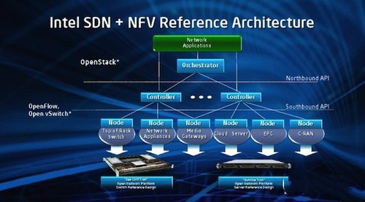


移动互联网安全技术国家工程实验室
云计算
SDN
（软件定义网络）
NFV
（网络功能虚拟化）
网络安全
技术体系
大数据
科研基础
的奠定
主流新技术的研发
对未来趋势的把握

Slide 19


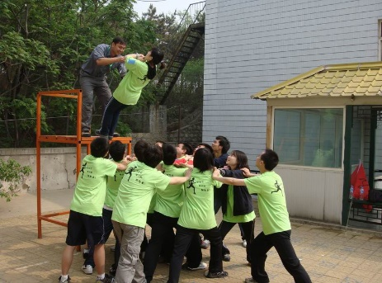
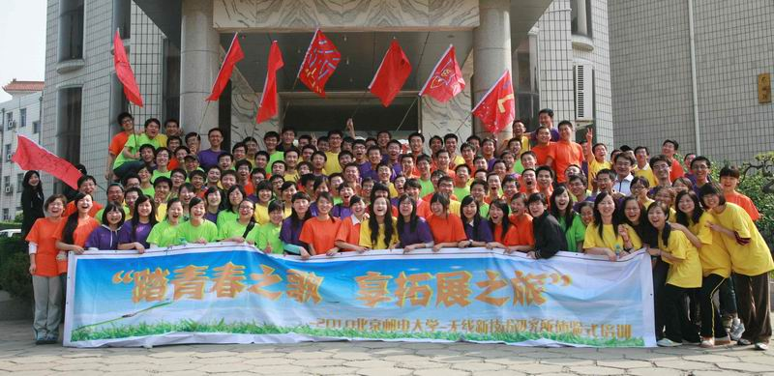
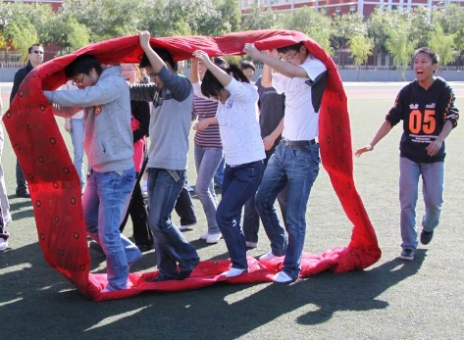
培养机制
奖励机制
就业去向
学生按项目进入各室各课题。
导师负责制与副导师制相结合。
各室导师每周与学生进行学术、工作、学习交流至少一次，对学生进行具体指导。
注重人文建设，定期召开学生座谈会，了解学生思想动态，帮助学生解决问题，鼓励每位同学对WTI研究所的发展提出宝贵意见。

Slide 20














培养机制
奖励机制
就业去向
学校、国家发放的助学金。
实验室根据学生所做项目及在研究所的表现（含考勤）每月给予津贴、午餐补助、活动经费等。
根据导师的评价及成果评选颁发优秀学生奖项。
and so on……
还有部分毕业生出国深造或就业，毕业生供不应求，深受用人单位好评

Slide 21


Wireless Technology Innovation
Wants YOU
Happiness
Duty
Honor
Friendship
Success
Spirit
联系人：高老师、崔老师 电话：61198100 邮箱：wtihr@bupt.edu.cn

